Slide 1



灰 雀

Slide 2

请自读3—10自然段，用“——”画出列宁说的话，再体会列宁此时的心情。

Slide 3
第三段：这时，列宁看见一个小男孩，就问：“孩子，你看见过一只深红色胸脯的灰雀吗？”
第五段：列宁说：“那一定是飞走了或者是冻死了。天气严寒，它怕冷。”
第七段：列宁自言自语地说：“多好的灰雀呀，可惜再也不会飞回来了。”
第九段：列宁问：“会飞回来？”

Slide 4
侦察任务：
灰雀究竟哪儿去了？
你从哪些地方知道的？

Slide 5

第四段： 男孩说：“没……我没看见。”
第六段：那个男孩本来想告诉列宁灰雀没有死，但又不敢讲第八段：男孩看看列宁，说：“会飞回来的，一定会飞回来的。它还活着。”
第十段：“一定会飞回来的！”男孩肯定地说。

Slide 6
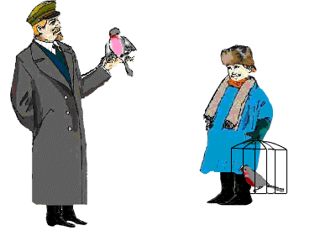
列宁和男孩都爱这三只灰雀，你觉的他们的爱有什么不同呢？你更赞同谁的，说说自己的看法。

Slide 7
这时，列宁看见一个小男孩，就问：“孩子，你看见过一只深红色胸脯的灰雀吗？”
男孩说：“没……我没看见。”
列宁说：“那一定是飞走了或者是冻死了。天气严寒，它怕冷。”
那个男孩本来想告诉列宁灰雀没有死，但又不敢讲。
列宁自言自语地说：“多好的灰雀呀，可惜再也不会飞回来了。”
男孩看看列宁，说：“会飞回来的，一定会飞回来的。它还活着。”
列宁问：“会飞回来？”
“一定会飞回来的！”男孩肯定地说。

Slide 8
“孩子，你看见过一只深红色胸脯的灰雀吗？”
“没……我没看见。”
“那一定是飞走了或者是冻死了。天气严寒，它怕冷。”
“多好的灰雀呀，可惜再也不会飞回来了。”
“会飞回来的，一定会飞回来的。它还活着。”
“会飞回来？”
“一定会飞回来的！”

Slide 9
第二天列宁来到白桦树下,果然又看到那只灰雀欢蹦乱跳地在枝头歌唱。那个男孩站在白桦树旁,低着头。
列宁看看男孩，又看看灰雀微笑着说：“你好！灰雀，昨天你到哪儿去了？”
当然，灰雀没有告诉列宁昨天它去了哪儿了。列宁也没有再问那个男孩，因为他已经知道，男孩是诚实的。

Slide 10
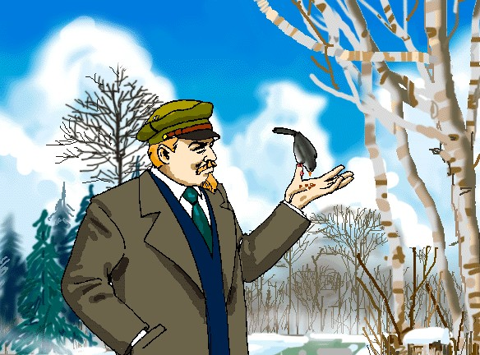
列宁为什么不问男孩却问灰雀呢？

Slide 11
对男孩子的尊重与爱护，知道男孩子已经改正了错误。

